Slide 1
АГРОМОНИТОРИНГ · IoT · GRAFANA
AgroMonitor Almaty
Система мониторинга пшеничных полей
Шелекская долина · Енбекшиказахский район · Алматинская область
Демонстрация на реальных данных сезона вегетации 2025 (Open-Meteo / ERA5-Land)
5
полей
605
гектаров
153
дня сезона
30+
показателей
5
дашбордов

Slide 2
Как устроена система
Один сезон, одна климатическая зона, единые ключи данных: дата · поле · широта · долгота
● Реальные данные региона Погода и динамика почвы — архив Open-Meteo (ERA5-Land) по координатам полей Шелекской долины. Именно такая погода стояла на этих участках в сезон 2025.
● Честный синтез GDD, фазы BBCH, NDVI и прогноз урожая рассчитаны по открытым агроформулам; вредители и треки техники смоделированы правдоподобно и привязаны к тем же координатам.
● От общего к частному Каждый дашборд отвечает на один вопрос и построен по схеме ① ИТОГ → ② ПРИЧИНЫ → ③ ДЕТАЛИ.
● Готовность к real-time Сегодня — история; завтра ваши IoT-датчики пишут в те же ряды InfluxDB. Ни один дашборд не переделывается.
● Открытый стек Grafana + InfluxDB, открытые лицензии, запуск одной командой docker compose up. Система принадлежит хозяйству.

Slide 3
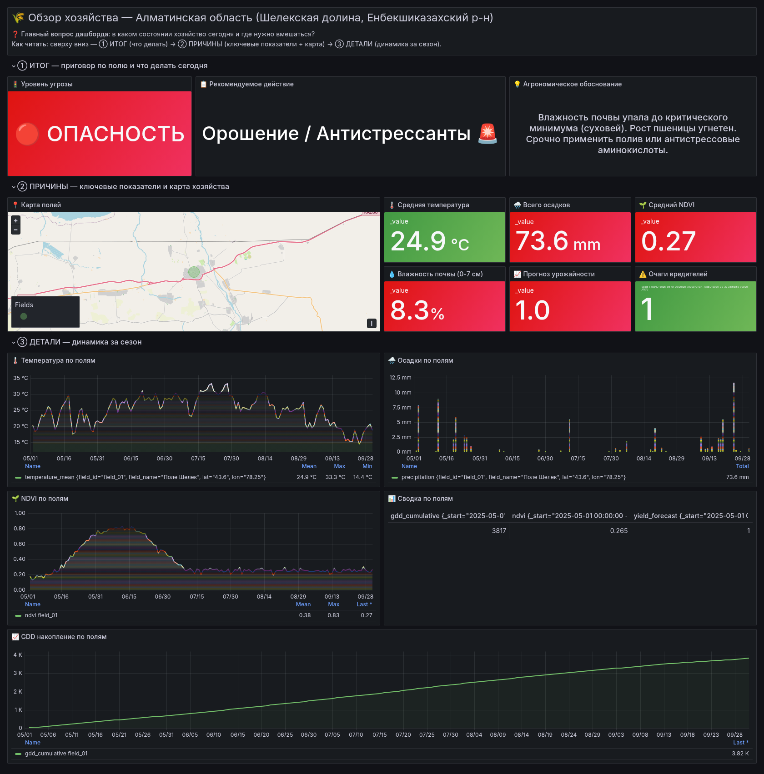
🌾 Обзор хозяйства
❓ Где нужно вмешаться прямо сейчас? ① ИТОГ — что делать → ② ПРИЧИНЫ — показатели + карта → ③ ДЕТАЛИ — динамика

Slide 4
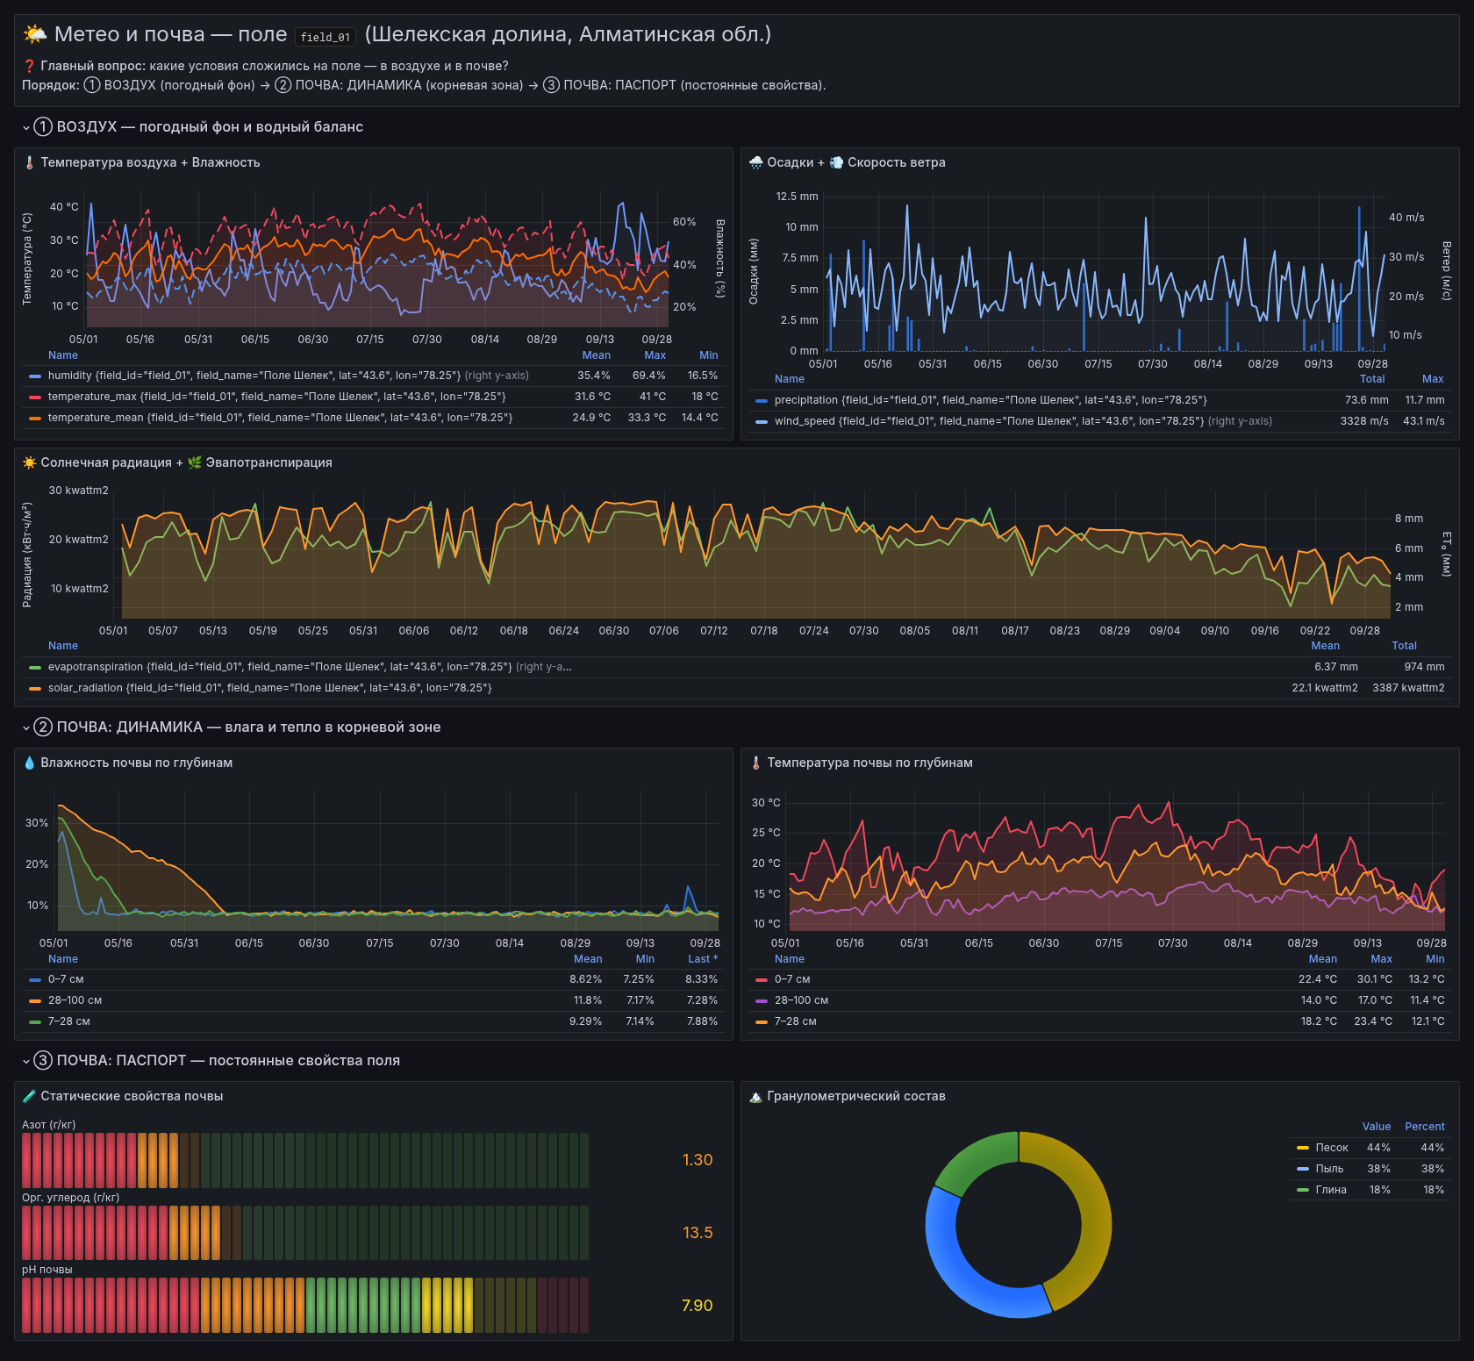
🌤️ Метео и почва
❓ Какие условия сложились — в воздухе и в почве? ① ВОЗДУХ — погодный фон → ② ПОЧВА: ДИНАМИКА — корневая зона → ③ ПОЧВА: ПАСПОРТ

Slide 5
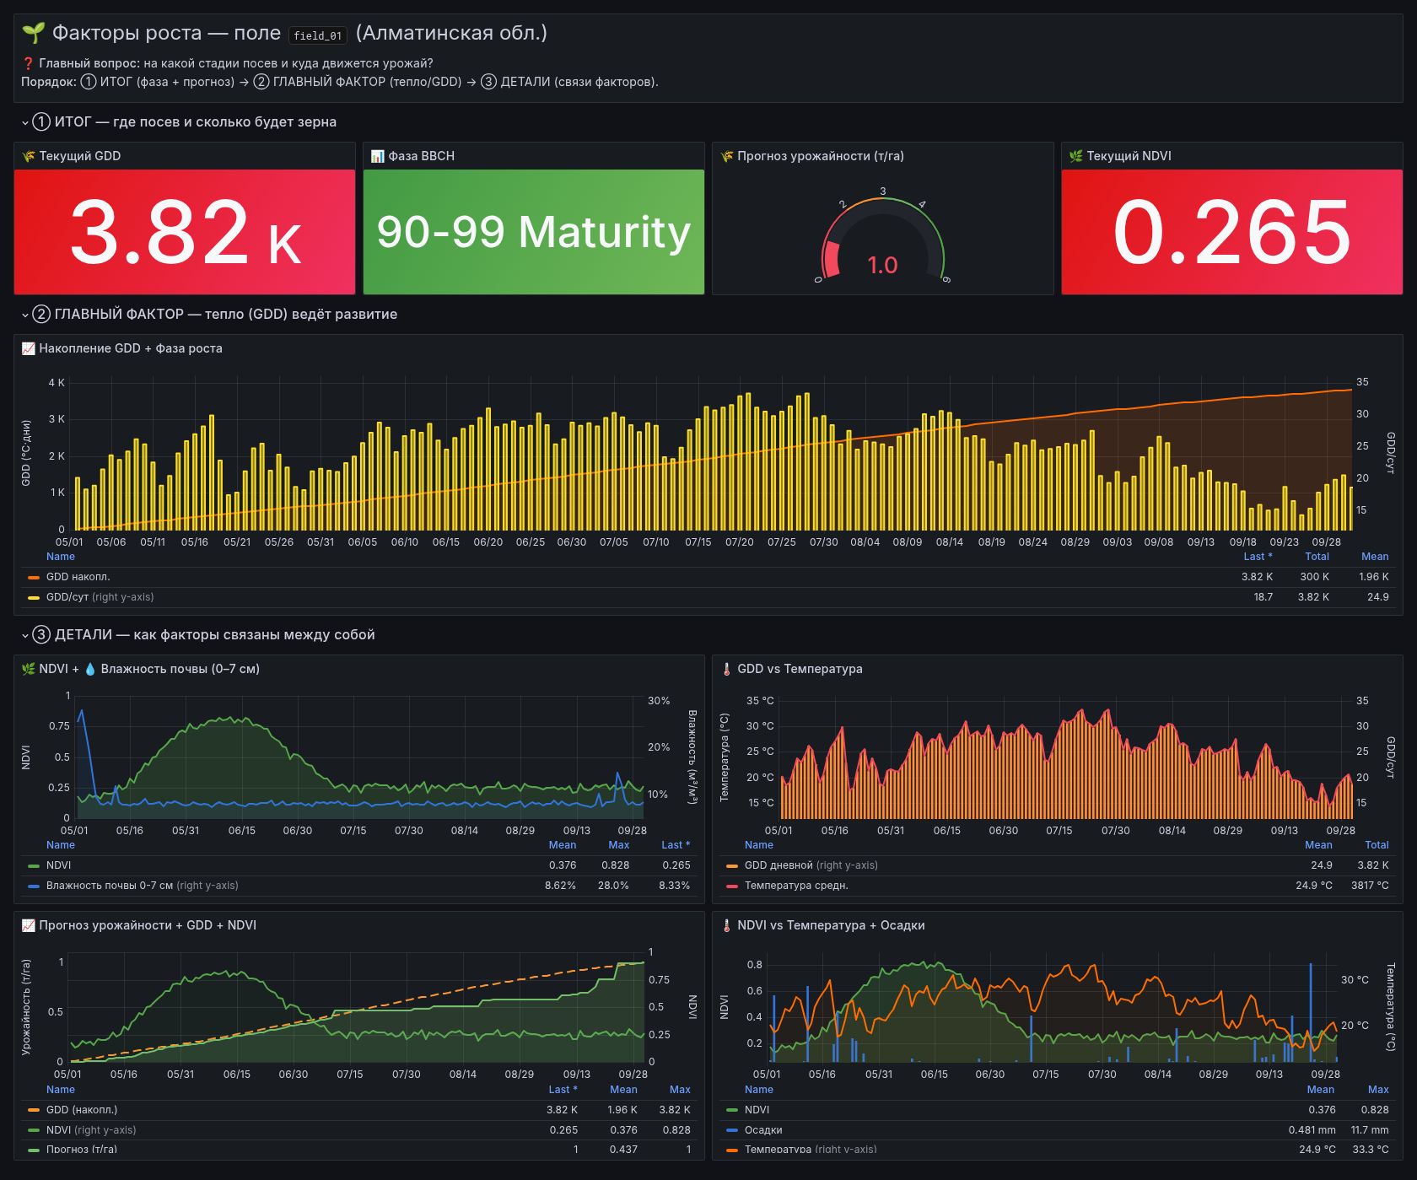
🌱 Факторы роста
❓ На какой стадии посев и куда движется урожай? ① ИТОГ — фаза + прогноз → ② ГЛАВНЫЙ ФАКТОР — тепло/GDD → ③ ДЕТАЛИ — связи факторов

Slide 6
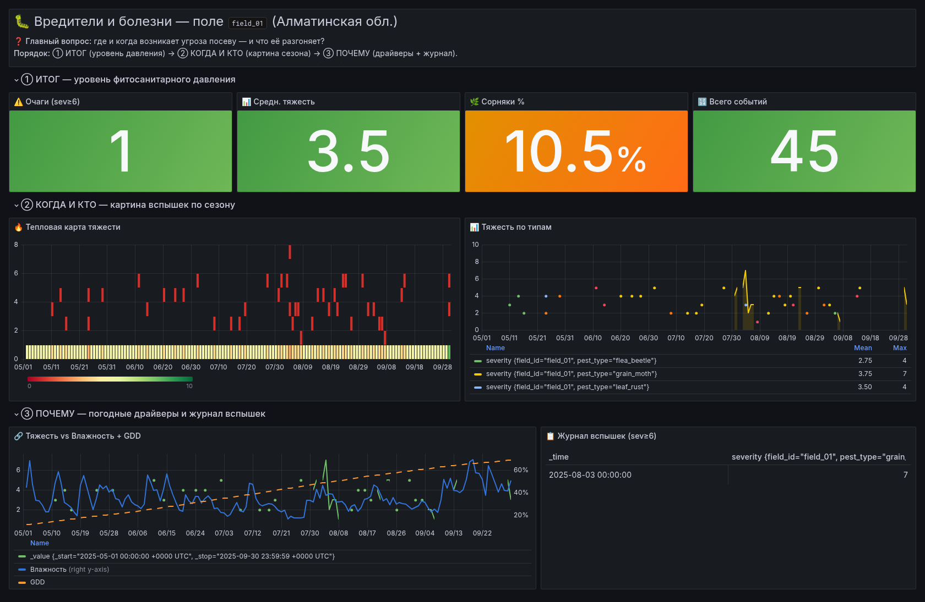
🐛 Вредители и болезни
❓ Где и когда угроза — и что её разгоняет? ① ИТОГ — уровень давления → ② КОГДА И КТО — картина сезона → ③ ПОЧЕМУ — драйверы

Slide 7
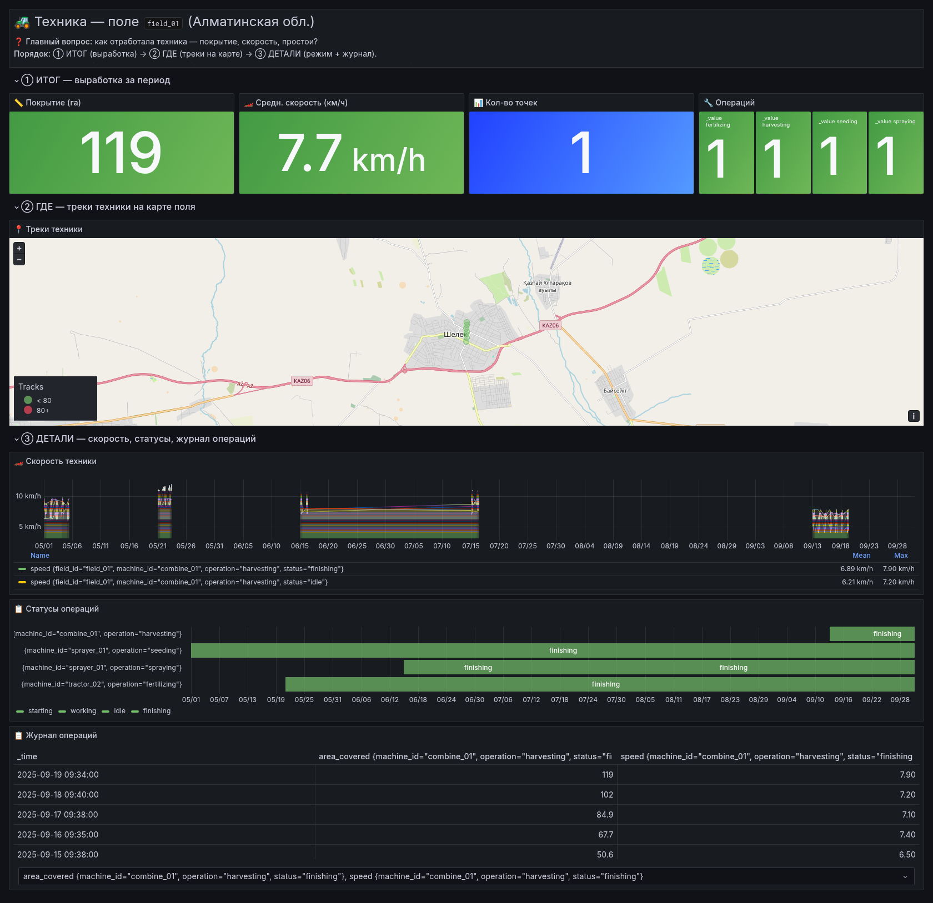
🚜 Техника
❓ Как отработала техника — покрытие, скорость, простои? ① ИТОГ — выработка → ② ГДЕ — треки на карте → ③ ДЕТАЛИ — режим + журнал

Slide 8
Что покупает хозяйство
Не графики, а решения
Блок «Уровень угрозы → Рекомендация → Обоснование» ежедневно превращает 30 показателей в один ответ: что делать на поле сегодня.
Деньги под контролем
Прогноз урожайности в т/га, обновляемый каждый день, — основа для контрактов, логистики уборки и разговора с банком.
Обработки по прогнозу
Связка «влажность + фаза → вспышка» позволяет опрыскивать до поражения. Одна предотвращённая вспышка окупает сезон мониторинга.
Техника без приписок
GPS-треки, скорость и статусы — объективная приёмка работ, учёт ГСМ и простоев.
Готовность к real-time
Датчики (метеостанция, почвенный зонд LoRaWAN, ловушки, GPS-трекеры) подключаются без переделки экранов.
Открытый стек
Grafana + InfluxDB, без абонентской ренты. Запуск одной командой, система принадлежит хозяйству.

